Slide 1
Projet IA
Adversarial Training
IASD – 2024
Siham El Ghazi / Benjamin Hivert

Slide 2
Présentation du projet
Dataset : CIFAR-10
Modèles utilisés:
Modèle de base : modèle convolutionnel standard est conçu pour effectuer des tâches de classification d’images. Il comprend deux couches de convolution suivies de couches de pooling et de trois couches entièrement connectées.
Modèle Lipschitz: le modèle reprend l’architecture de ConvModel mais impose une contrainte de Lipschitz pour améliorer la stabilité et la robustesse du modèle, notamment en réduisant les variations extrêmes dans les sorties par rapport aux variations des entrées.
Randomized Network: le modèle introduit du bruit aléatoire dans ses poids ou dans certaines de ses couches, soit lors de l’initialisation, soit tout au long de son entraînement ou de son utilisation.

Slide 3
Types d’attaque
L’attaque PGD (Projected Gradient Descent) utilise une descente de gradients itérative pour maximiser la perte du modèle tout en limitant la perturbation à une certaine distance, contrôlée par le paramètre epsilon.
L’attaque FGSM (Fast Gradient Sign Method) est une méthode simple, introduite pour générer rapidement des exemples adversariaux en appliquant une perturbation en une seule étape.

Slide 4
Problématique
Comment évaluer l’efficacité d’une attaque adversariale en termes de dégradation de la performance d’un modèle de machine learning (accuracy) et en fonction de son coût computationnel (temps d’exécution) et de son efficacité énergétique ?

Slide 5
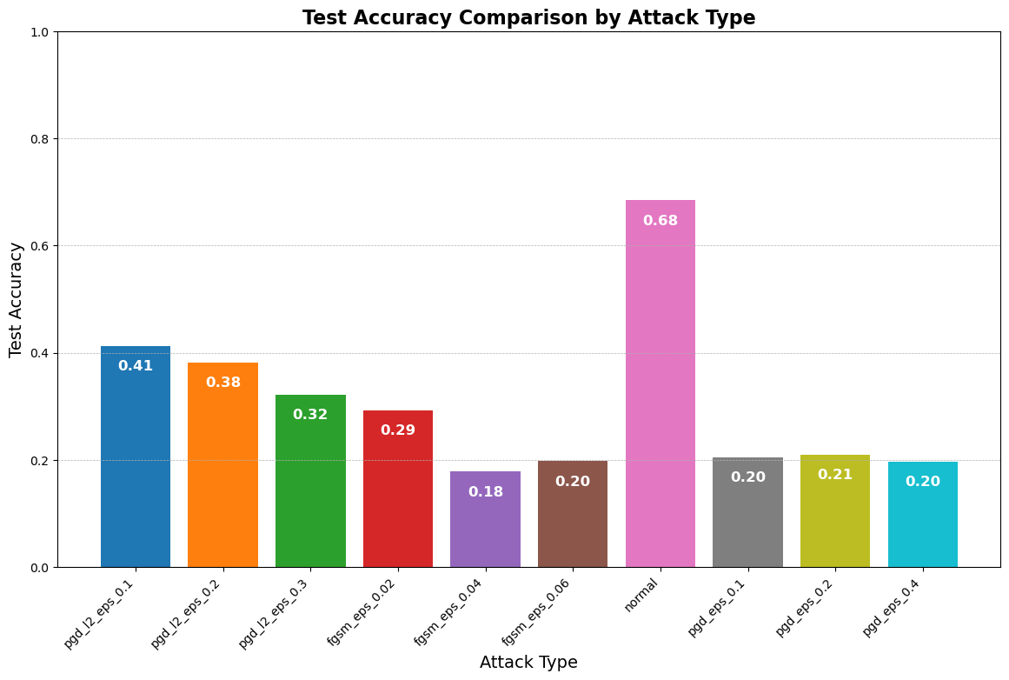
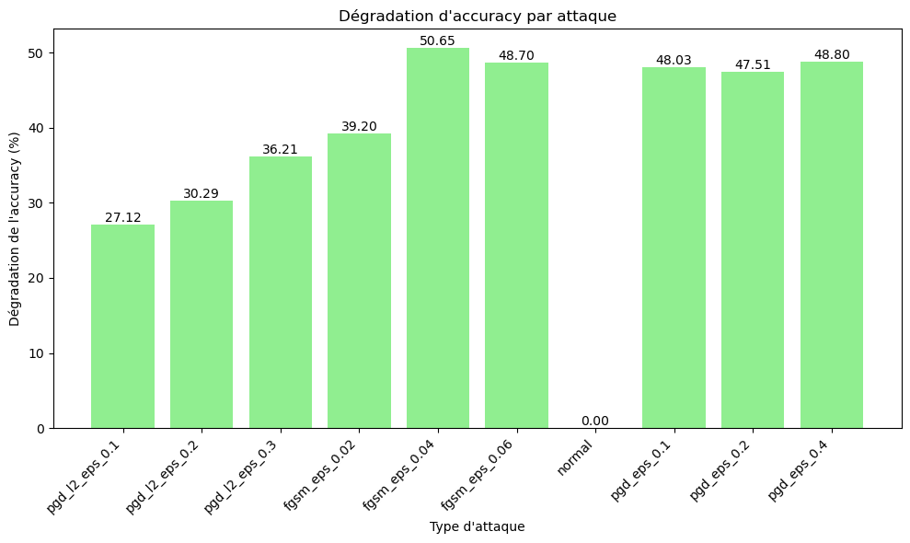
Comparaison des attaques
Les attaques FGSM sont les plus efficaces pour affecter les performances du modèle.
Plus particulièrement, l’attaque FGSM avec un epsilon de 0.04 est extrêmement destructrice avec une accuracy du modèle qui tombe à 18% (vs 68% pour le modèle sans attaque)

Slide 6
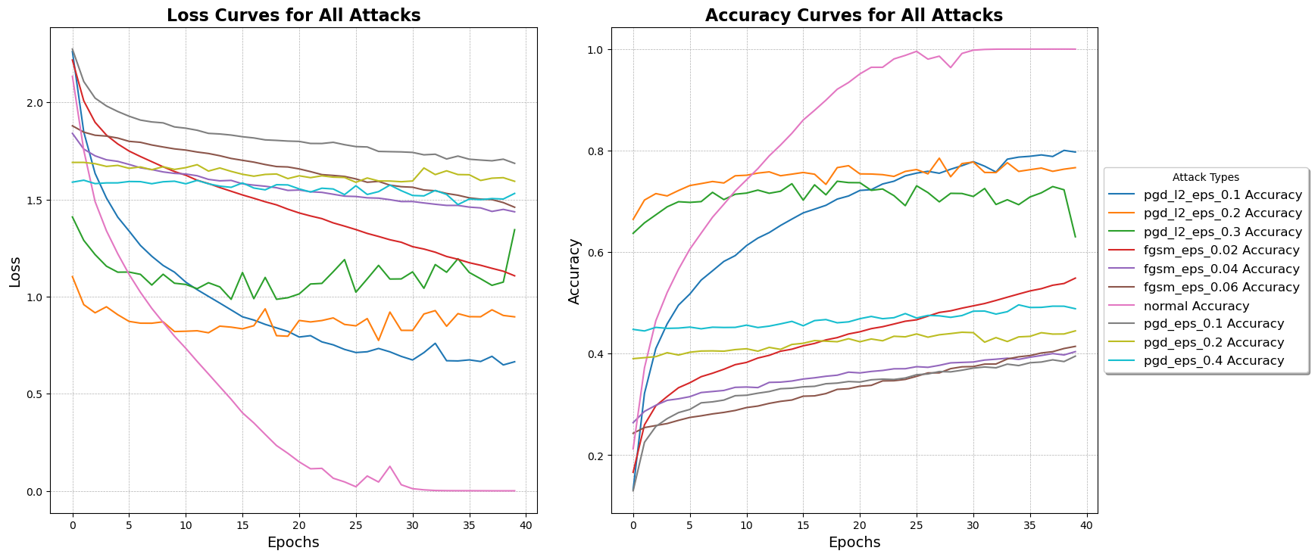
Comparaison des attaques

Slide 7
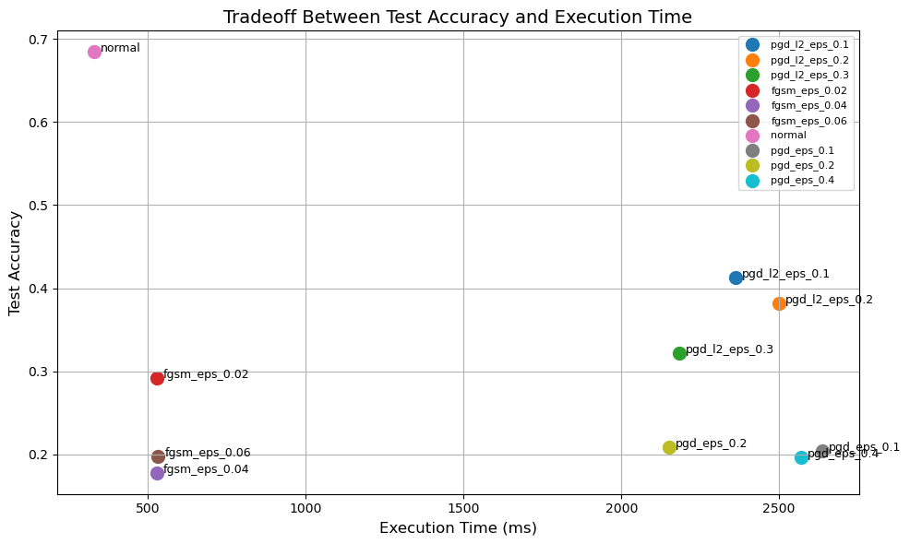
Efficacité des attaques par rapport au temps d’exécution
Pour compléter l’analyse, l’efficacité des attaques est comparée à leur temps d’exécution
Les attaques FGSM reste les plus rapides et les plus efficaces en raison de leur simplicité

Slide 8

Mesure de l’efficacité énergétique
Les modèles et attaques ont été exécutés sur un Mac M1(8 cœurs)
Consommation électrique d’environ 34 watts pour ce type de calcul (CPU + GPU activé)
On peut calculer la consommation énergétique de chaque modèle (avec t = temps d’exécution)
$$\frac{t}{3600} ∗Puissance (W)$$
On peut ensuite calculer un ratio d’efficacité énergétique:
$$\frac{Réduction de l^{′}accuracy}{Consommation energétique}$$
On peut enfin calculer un score de pondération pour chaque attaque :
$$0.5 ∗Réduction de l^{′}accuracy normalisée+0.3 ∗Energie consommée normalisée+0.2 ∗Tps execution normalisé$$

Slide 9
Mesure de l’efficacité énergétique
Attack Type | Execution Time (s) | Accuracy (%) | Execution Time (h) | Energy Consumed (Wh) | Accuracy Drop (%) | Normalized Accuracy Drop | Normalized Energy | Normalized Time | Composite Score | Rank
fgsm_eps_0,04 | 527,75 | 17,79 | 0,15 | 4,98 | 50,65 | 1,00 | 0,80 | 0,80 | 0,90 | 1
fgsm_eps_0,06 | 532,57 | 19,74 | 0,15 | 5,03 | 48,70 | 0,96 | 0,80 | 0,80 | 0,88 | 2
fgsm_eps_0,02 | 528,55 | 29,24 | 0,15 | 4,99 | 39,20 | 0,77 | 0,80 | 0,80 | 0,79 | 3
pgd_eps_0,2 | 2151,81 | 20,93 | 0,60 | 20,32 | 47,51 | 0,94 | 0,18 | 0,18 | 0,56 | 4
pgd_eps_0,4 | 2569,11 | 19,64 | 0,71 | 24,26 | 48,80 | 0,96 | 0,03 | 0,03 | 0,49 | 5
pgd_eps_0,1 | 2637,22 | 20,41 | 0,73 | 24,91 | 48,03 | 0,95 | 0,00 | 0,00 | 0,47 | 6
pgd_l2_eps_0,3 | 2183,67 | 32,23 | 0,61 | 20,62 | 36,21 | 0,71 | 0,17 | 0,17 | 0,44 | 7
normal | 329,01 | 68,44 | 0,09 | 3,11 | 0,00 | 0,00 | 0,88 | 0,88 | 0,44 | 8
pgd_l2_eps_0,2 | 2498,60 | 38,15 | 0,69 | 23,60 | 30,29 | 0,60 | 0,05 | 0,05 | 0,33 | 9
pgd_l2_eps_0,1 | 2360,55 | 41,32 | 0,66 | 22,29 | 27,12 | 0,54 | 0,10 | 0,10 | 0,32 | 10

Slide 10
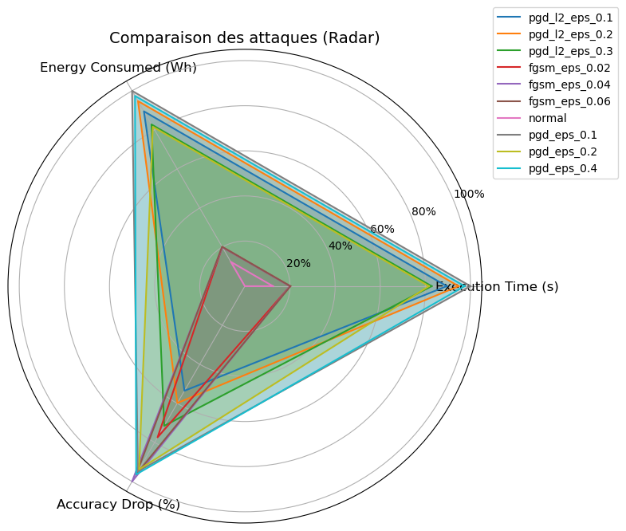
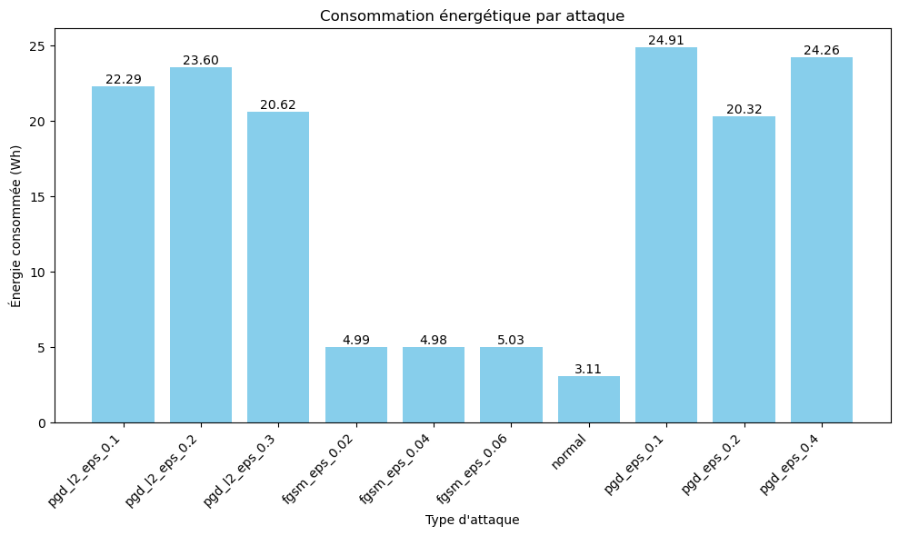
Mesure de l’efficacité énergétique

Slide 11
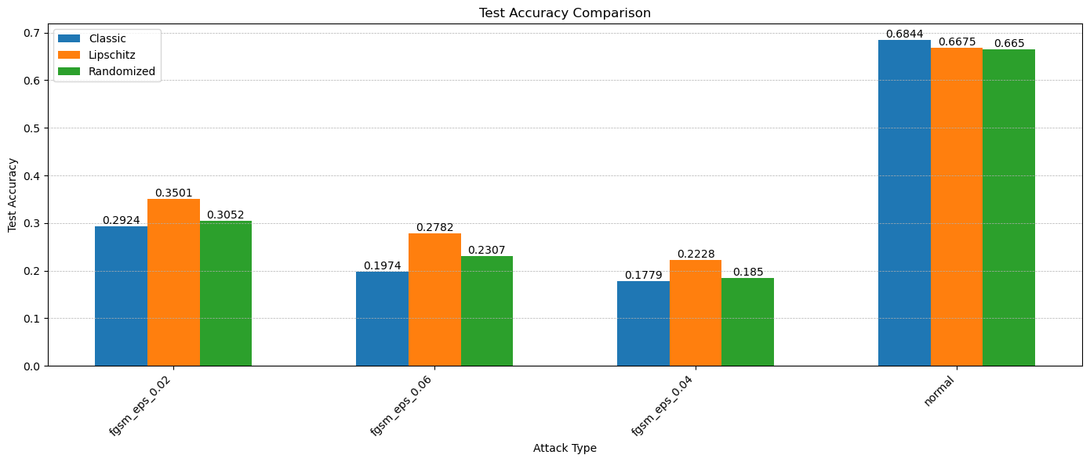
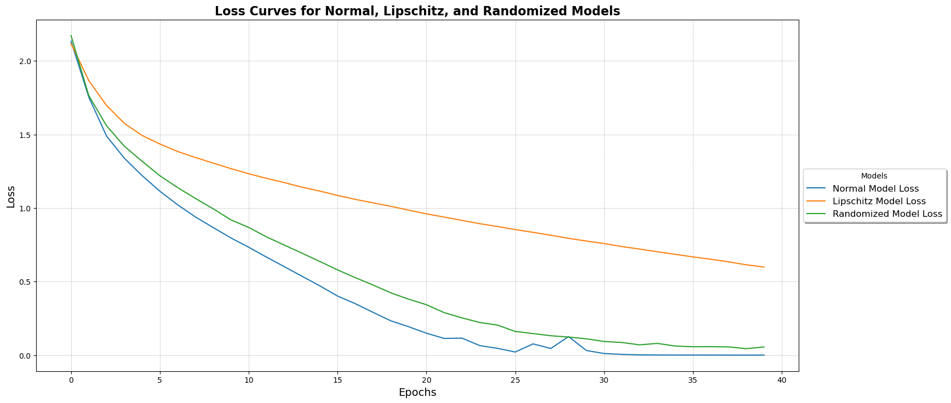
Comparaison des 3 grands modèles
Le modèle Lipschitz est le modèle le plus resistant aux attaques
Il est également celui qui converge le moins vite en terme de loss

Slide 12
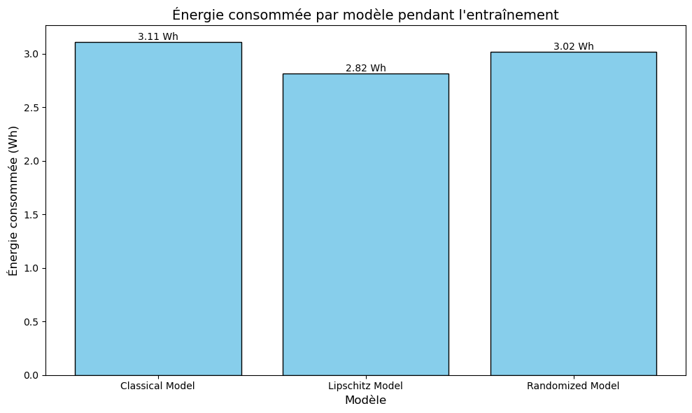
Energie consommée pour l’entrainement
Le modèle Lipschitz est certainement le plus consommateur car il semble avoir besoin d’un nombre d’epochs plus important pour converger

Slide 13
Conclusion
Nécessaire extrapolation des chiffres de cette étude : Mac vs serveur, dataset Cifar vs dataset « vraie vie », modèles plus importants
Il serait également possible d’envisager de compléter l’étude avec d’autres attaques comme Carlini-Wagner et de croiser les modèles avec certaines attaques

